Slide 1
بسم‌الله الرحمن الرحیم
نظم 2 – شماره 5
دانشجو معلمان عزیز:
اهداف واحد درسی نظم 2:
الف- امتحان پایان ترم از محتوای پاورپوینت های این واحد درسی خواهدبود.
ب- در هر قصیده ابتدا به فایل صوتی که خوانش متن را دربر دارد گوش فرادهید.
پ- ابیاتی که در بخش توضیحات کتاب معنی نشده اند در صفحات آتی معنی شده اند.
ت- اشکالات احتمالی را از استاد سوال کنید تا موردی مبهم باقی نماند.
1- آشنایی با دو تن از شاعران فارسی زبان ایران(ناصر خسرو و مسعود سعد سلمان)
2- ویژگی های شخصیتی و ادبی دو شاعر مذکور و عصر آنها
3- ویژگی های سبکی ( زبانی، ادبی و فکری) ناصر خسرو و مسعود سعد
4- آشنایی بیشتر با قالب شعری قصیده
5- آشنایی با خصوصیات سبک خراسانی
6 – آشنایی با آرایه های موجود در اشعار

Slide 2
گلایه فضلا و عالمان از بی توجهی زمانه و مردمان آن، یکی از درونمایه های شعر کلاسیک فارسی است این امر را درشعر شاعرانی که فقر و سختی و تبعید را مشاهده کرده اند به وفور می توان دید. در شعر مسعود سعد، ناصر خسرو، خاقانی، فرخی یزدی و بسیاری از شاعران معاصر همچون بهار، میرزاده عشقی و ... این درونمایه قابل مشاهده است.

Slide 3

در قصیاید ناصر خسرو، بهره گیری از واژه ها و اصطلاحات رایج منطقه خراسان آن روز ، آرایه های تشبیه و استعاره و لف و نشر کاملاً قابل مشاهده است. از نظر زبانی و نحوی نیز در اغلب ابیات، به هم خوردن ساختار جمله دیده می شود و این امر کار دریافت معنی را دشوار می سازد.
شما دانشجویان عزیز با تعمق در ابیات و تلاش در مرتب سازی ارکان جمله ها، مقایسه ای در بافت دستوری قصیده ناصر خسرو و دستور امروزی داشته باشید و تفاوتها را درنظر بگیرید.

Slide 4
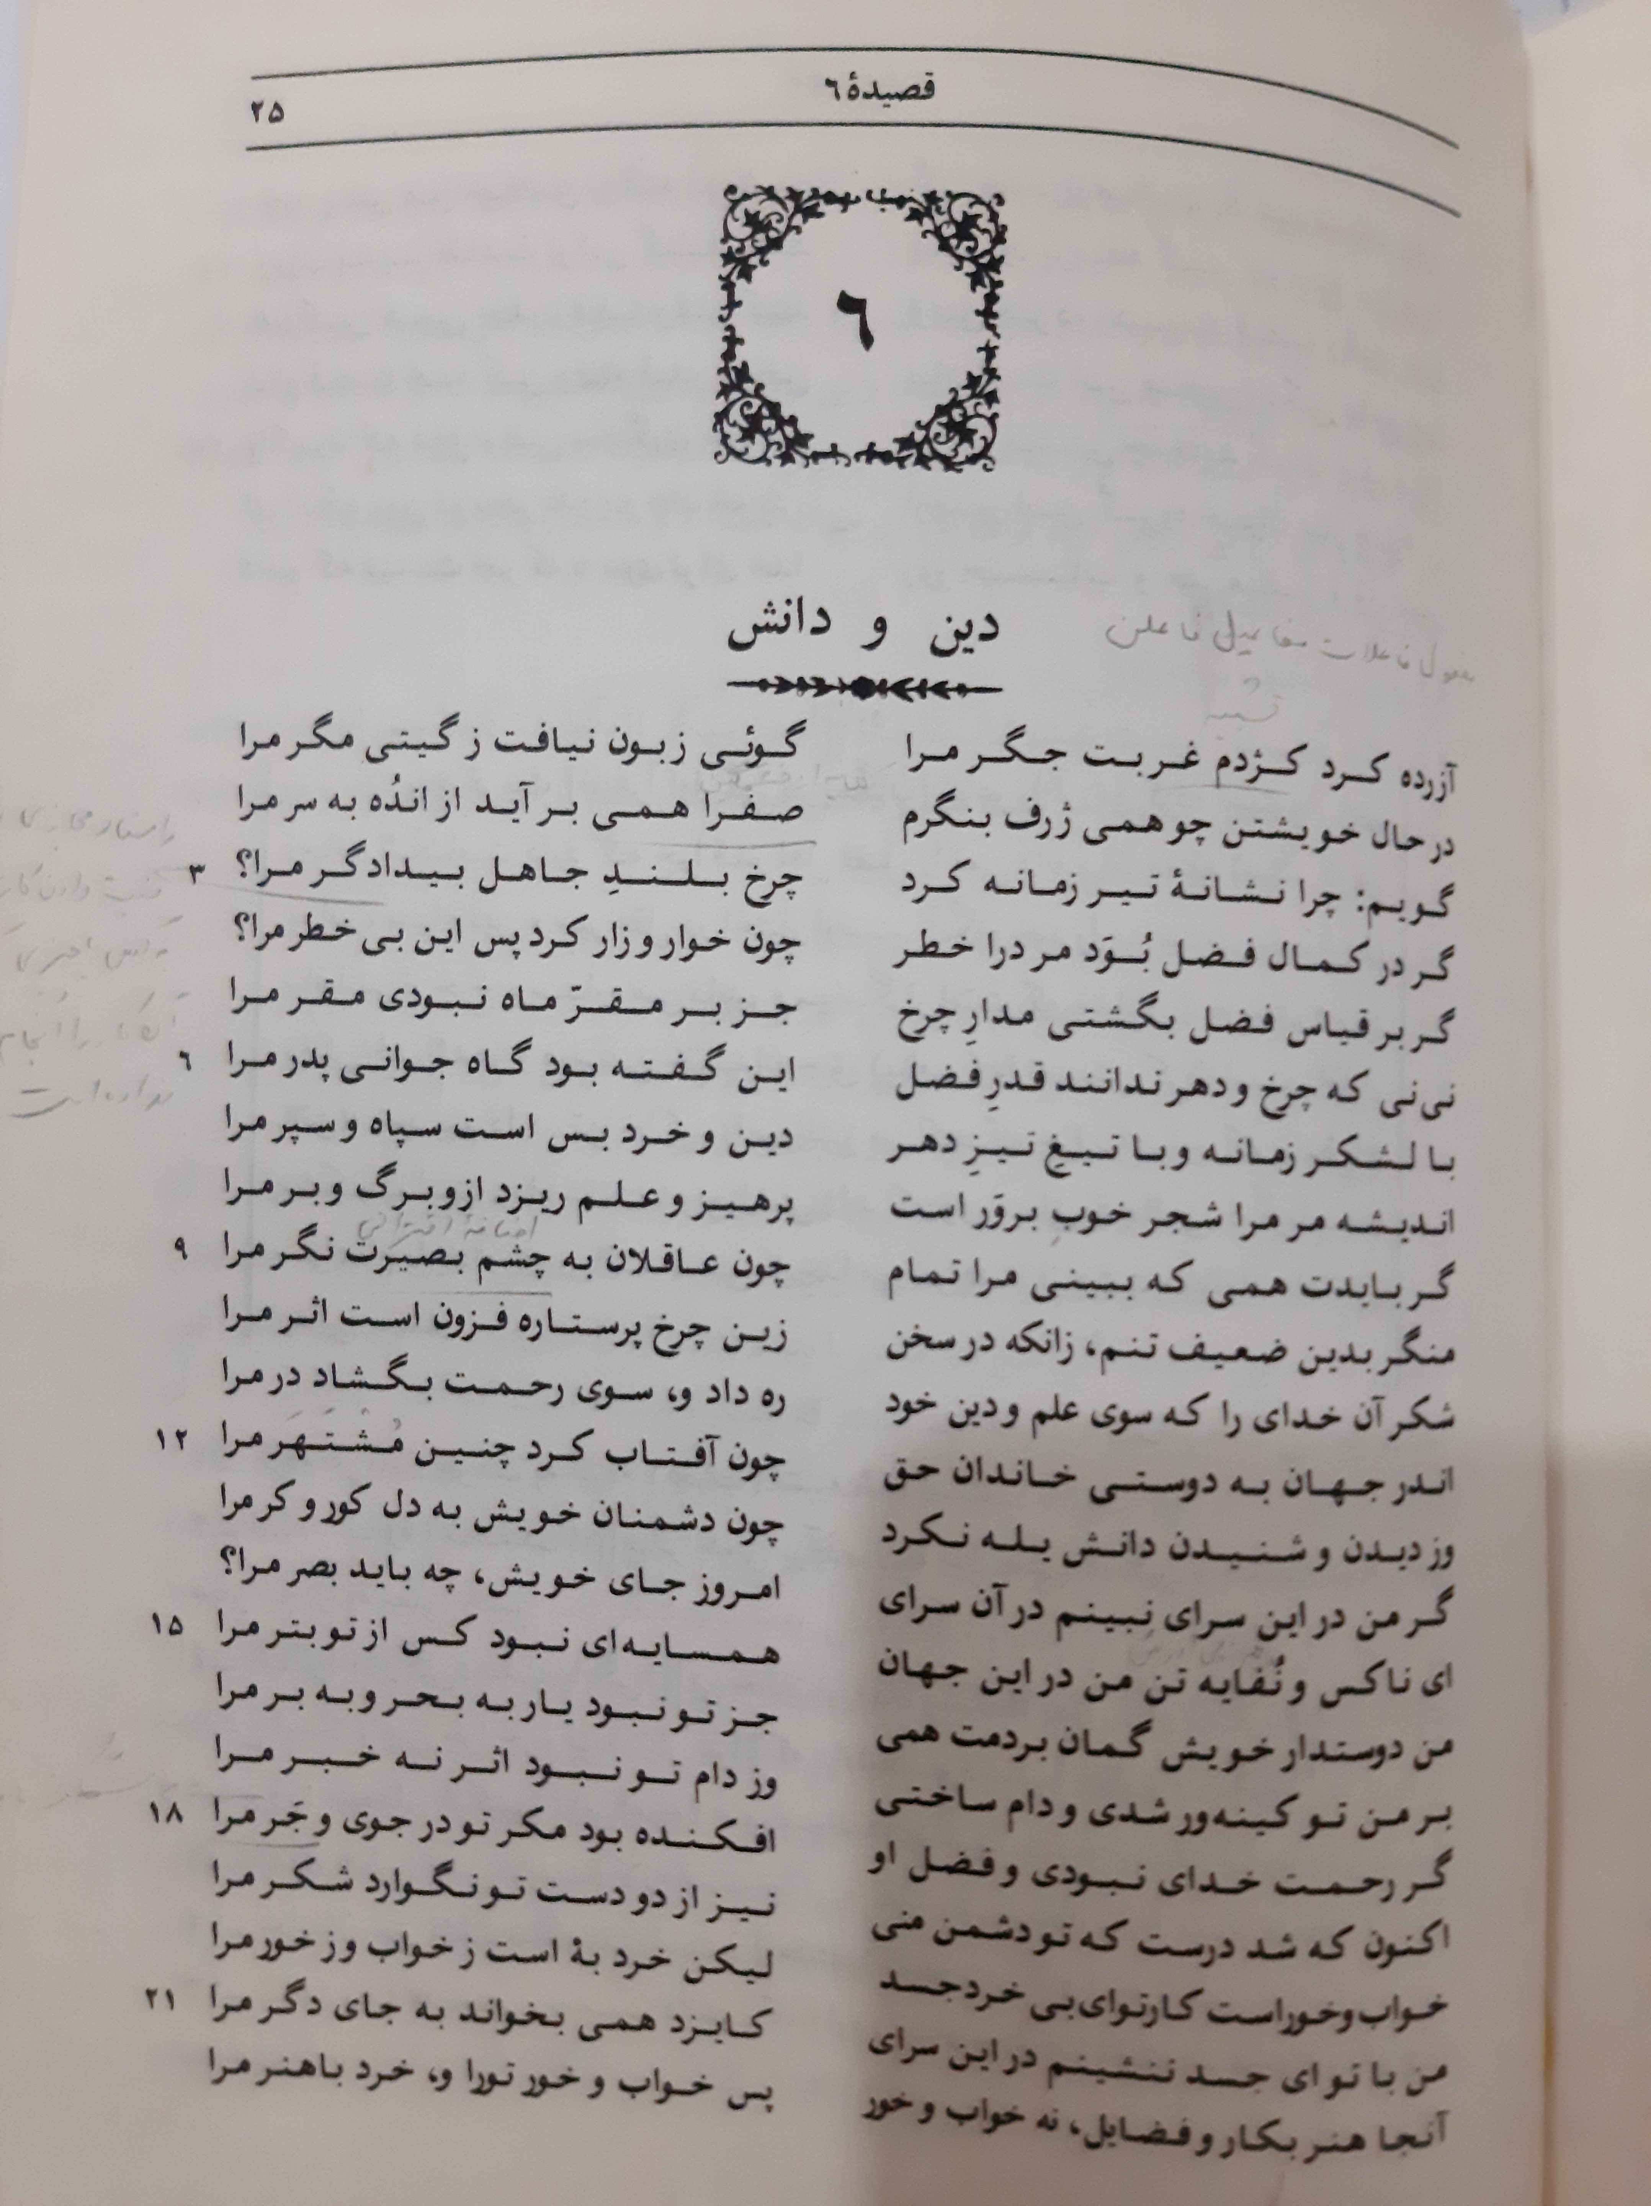

- لطفاً به فایل صوتی گوش دهید
- لحن اعتراضی ناصر خسرو قابل تأمل است.
- آرایه تشخیص در اغلب بیت ها چشمگیر است.
- در بیت های 7 و 13 آرایه لف و نشر قابل مشاهده است.
- در بیت 16 آرایه تضاد دیده می شود.
وزن شعر:
قصیده بر وزن مفعولُ فاعلاتُ مفاعیلُ فاعلن سروده شده است. ( بحر هزج مثمن اخرب مکفوف محذوف)

Slide 5
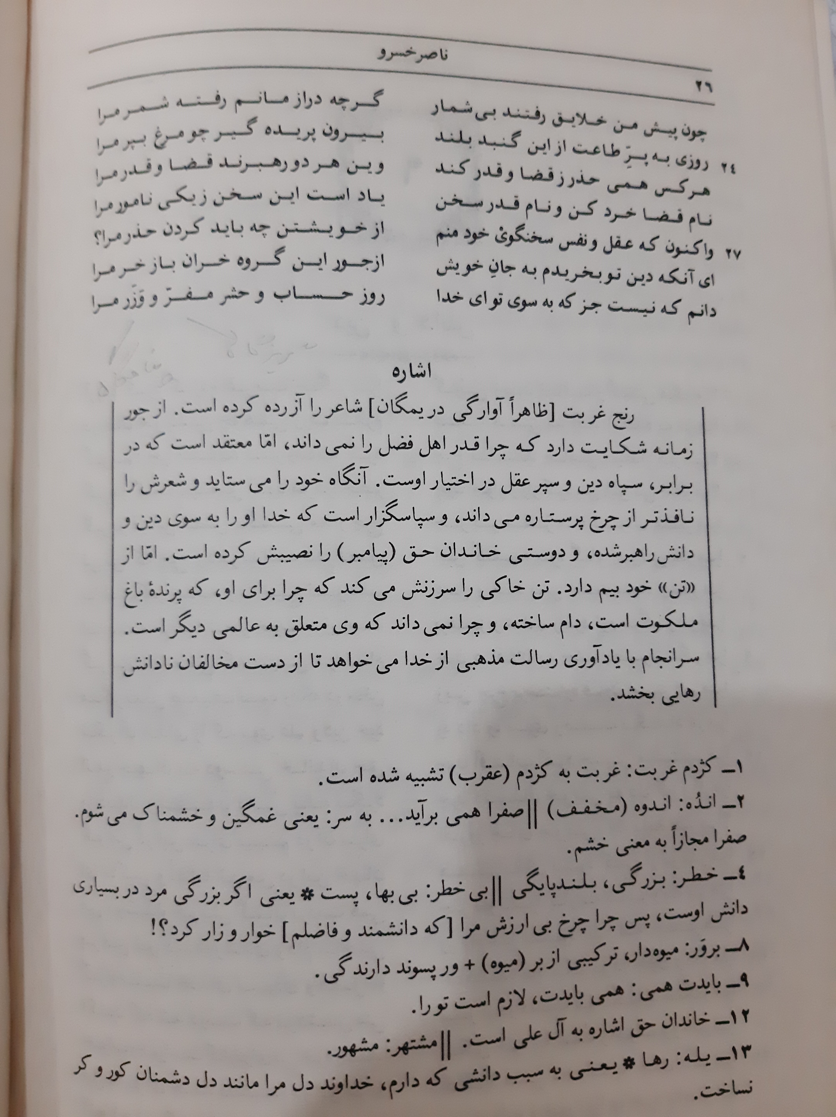
1- غربت چون عقربی دلم را زخمی کرد مثل اینکه ضعیف تر از من پیدا نکرده است.
3- با خود می گویم چرا این دنیای نادان و ظالم مرا هدف تیرهای خود قرار داد؟
5-6- اگر ملاک بزرگ بودن، فضل و دانش بود جایگاه من می باید کره ماه می شد اما اینگونه نیست و پدرم در جوانی این را به من گفته بود.
7- اما در مقابل سپاه روزگار علم و دانش برای من کافی است.( لف و نشر را می توان در بیت دید)
10 و 11- به ناتوانی بدنی من نگاه نکن آثارقلمی من از تعداد ستاره ها بیشتر است و خدا را شکر می کنم که مرا به سوی علم و دین هدایت کرد و درهای رحمتش را به سویم گشود.

Slide 6
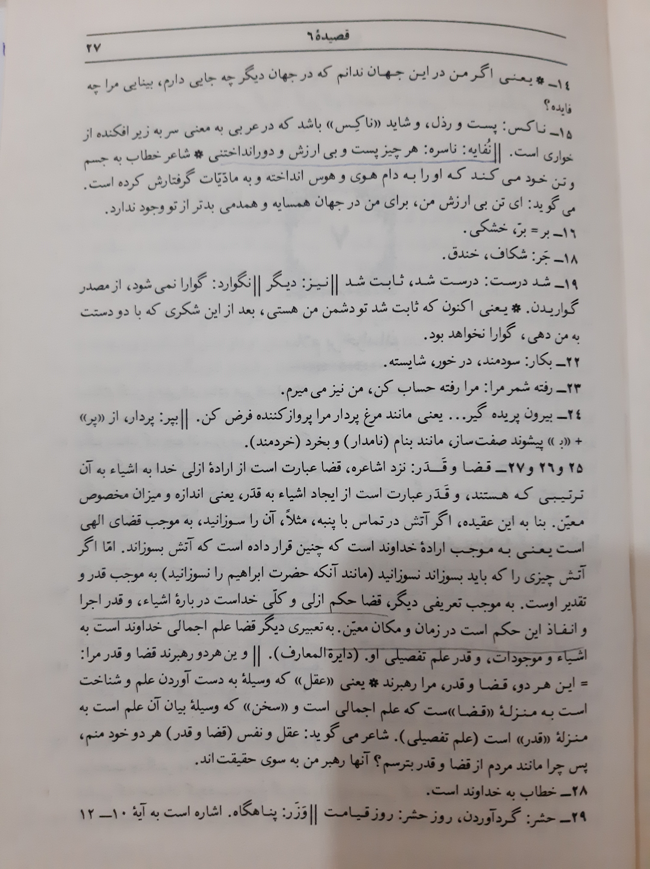
توجه: ابتدا به توضیحات کتاب مراجعه کنید سپس به این توضیحات رجوع کنید.
16- من تو را دوست خود تصور می کردم و تو در همه لحظات در خشکی و دریا کنار من بودی
17- اما تو برایم دام بودی و با من کینه ورزیدی در حالیکه من خبر نداشتم.
18- و اگر لطف خدا نبود تو مرا به فلاکت و بدبختی انداخته بودی
20 تا 22- خطاب به جسم خودش می گوید تو فقط به فکر خورد وخواب هستی اما خدا مرا به جهانی دیگر فراخوانده پس خورد و خواب از آنِ تو باشد و خرد از آنِ من.
23- پیش از من انسانهای زیادی مرده اند پس حتی اگر من عمر زیادی داشته باشم در نهایت خواهم مرد.
28- ای خدایی که دین تو را انتخاب کردم تو نیز مرا از دست این نادان ها نجات ده.
23- شُمَر: بشمار، درنظر بگیر
25- صنعت تکرار

